Slide 1
BÀI 10: HI LẠP CỔ ĐẠI

Slide 2
Mục tiêu bài học
BÀI 3. HI LẠP CỔ ĐẠI
- Nêu và nhận xét được những tác động về điều kiện tự nhiên đối với sự phát triển của Hi Lạp cổ đại.
- Trình bày được tổ chức nhà nước thành bang ở Hi Lạp.
- Nêu được những thành tựu văn hóa tiêu biểu của Hi Lạp cổ đại.

Slide 3
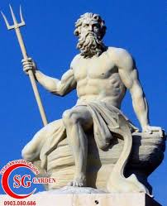
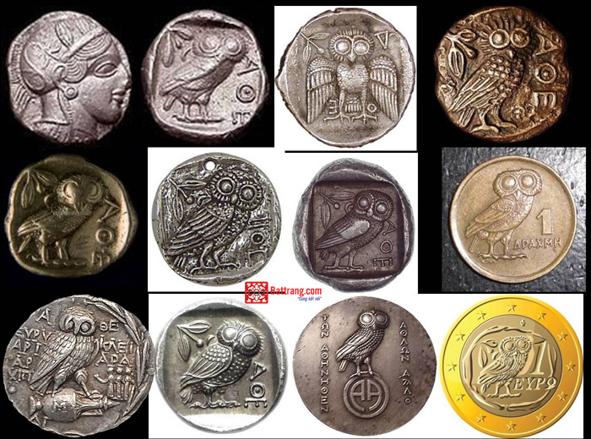
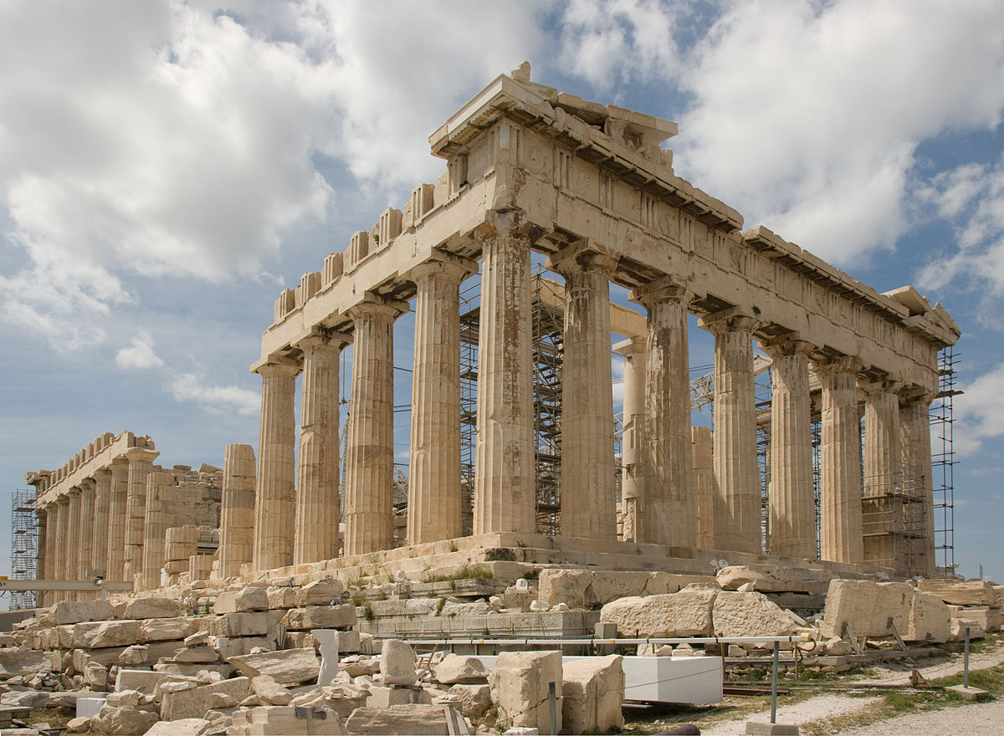
KHỞI ĐỘNG
Nhìn hình em liên tưởng đến nước
nào? Từ những hình ảnh trên, em hãy chia sẽ những hiểu biết của mình về quốc gia đó ?

Slide 4
II. TỔ CHỨC NHÀ NƯỚC THÀNH BANG
III. NHỮNG THÀNH TỰU VĂN HÓA TIÊU BIỂU
I. ĐIỀU KIỆN TỰ NHIÊN
HI LẠP CỔ ĐẠI

Slide 5
Mục tiêu bài học
BÀI 3. NGUỒN GỐC LOÀI NGƯỜI
Giới thiệu được sơ lược quá trình tiến hóa từ vượn thành người trên Trái đất.
Xác định được những dấu tích của Người tối cổ ở Đông Nam Á.
Kể tên được những địa điể tìm thấy dấu tích của Người tối cổ trên đất nước Việt Nam.

Slide 6
Hãy xác định vị trí của Hy Lạp trên bản đồ thế giới

Slide 7
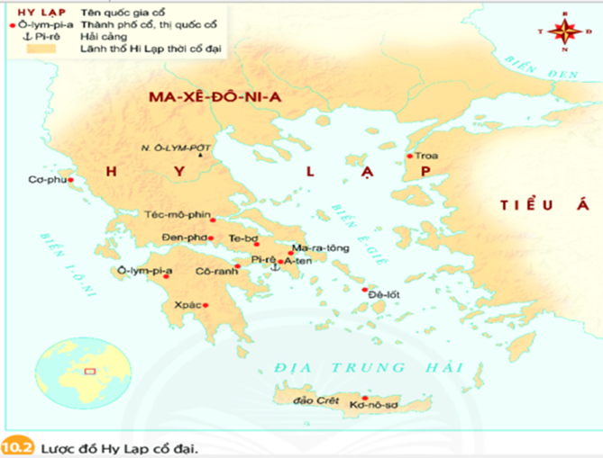
HĐ CÁ NHÂN: HS quan sát lược đồ Hi Lạp
Hình 10.2: Lược đồ Hy Lạp cổ đại

Slide 8
THẢO LUẬN NHÓM (5P) 5-6 HS

Slide 9
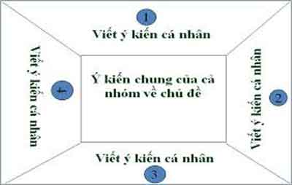
I. ĐIỀU KIỆN TỰ NHIÊN
THẢO LUẬN NHÓM (5P) 5-6 HS
Phiếu học tập
Nhóm 1 | Nhóm 2 | Nhóm 3 | Nhóm 4
Hãy nêu 3 điều em biết về vị trí và điều kiện tự nhiên của Hi Lạp. | Điều kiện tự nhiên tác động như thế nào đến sự phát triển của Hy Lạp cổ đại ? | Nêu tóm tắt đặc điểm nổi bật của điều kiện tự nhiên Hy Lạp | Vai trò của cảng biển Pirê đối với sự phát triển của kinh tế Hy Lạp cổ đại.

Slide 10
I. ĐIỀU KIỆN TỰ NHIÊN
THẢO LUẬN NHÓM (5P) 5-6 HS
Gợi ý
Nhóm 1 | Nhóm 2 | Nhóm 3 | Nhóm 4
Chủ yếu nằm ở phía nam bán đảo Ban-căng Có nhiều khoáng sản: đồng, sắt, vàng… - Đất đai khô cằn. | Tác động: - Phát triển kinh tế, - Ổn định sinh hoạt văn hoá của người dân) | Địa hình chủ yếu là đồi núi, đất đai khô cằn. Đường bờ biển dài Nhiều khoáng sản. Khí hậu ấm áp | Vai trò của cảng biển Pirê: Là trung tâm buôn bán của các thành bang của Hi Lạp thời bấy giờ.

Slide 11
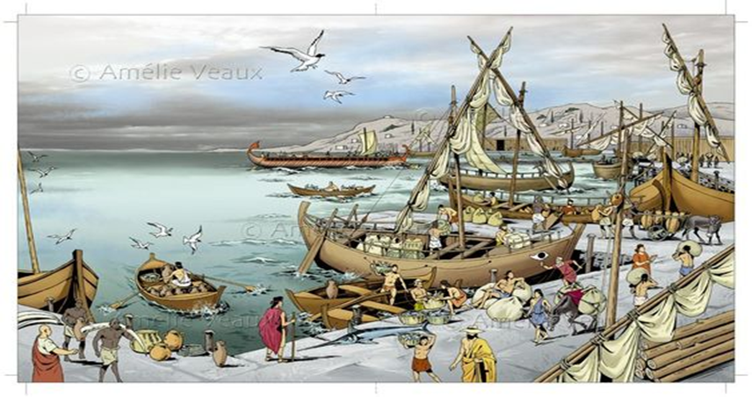
Nhiệm vụ
Quan sát và đọc hiểu lược đổ, (cho H5 quan sát lược đổ 10.2 trang 54 và xác định vị trí cảng Pi-rê trên lược đồ).
“Cảng Piraeus là trung tâm xuất – nhập khẩu và buôn bán nô lệ sầm uất nhất của thế giới cổ đại. Từ cảng Piraeus, Athènes có thể xuất khẩu sang các quốc gia lân bang những sản phẩm nổi tiếng như rượu nho, dầu oliu, đồ gốm màu, đá cẩm thạch, thiếc, chì, vải… và nhập về các mặt hàng thiết yếu như ngũ cốc ở Hắc Hải và Bắc Phi, hạt tiêu ở Ấn Độ, chà là và lúa mì của Lưỡng Hà” (Lương Ninh, Lịch sử thế giới cổ đại, Nxb Giáo dục Hà Nội, 2009, tr. 178 – 179)
Cảng Piraeus

Slide 12
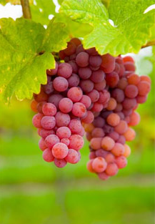
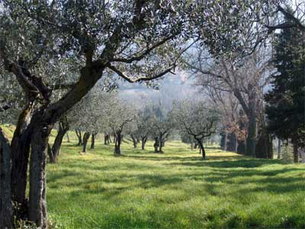
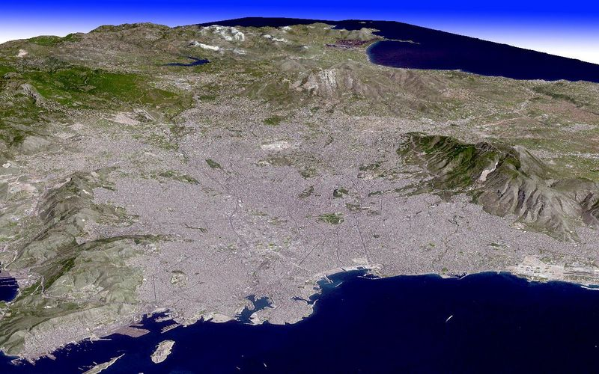
Hình 5: Cảng Piraeus
Nho
Địa hình ở A Ten ( Hi Lạp )
Cây ô-liu

Slide 13
II. TỔ CHỨC NHÀ NƯỚC THÀNH BANG
Nhiệm vụ :GV cho HS thảo luận với bạn cùng bàn
Em hãy trình bày cơ câu tô chức của nhà nước thành bang A-ten.
Quan sát hình 10.3, theo em, nền dân chủ của nhà nước A-ten được thể hiện như thế nào?

Slide 14
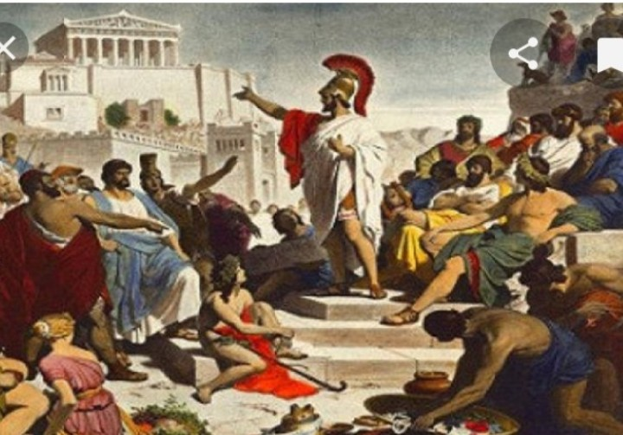
Em hãy mô tả những gì các em thấy trong bức tranh
Hình 10.3: Một cuộc họp của “Đại hội nhân dân” dưới thời Pê-ri-clet.

Slide 15
Hy Lạp cổ đại bao gồm nhiều thành bang độc lập
Nhà nước A-ten gồm 4 cơ quan chính: Đại hội nhân dân, Hội đồng 10 tướng lĩnh, Hội đổng 500 và Toà án 6000 người
Nhà nước thành bang Hy Lạp cổ đại mang tính dân chủ cao.
GV liên hệ thực tế: Khái niệm "dân chủ" ngày nay:
Hình 10.3: Một cuộc họp của “Đại hội nhân dân” dưới thời Pê-ri-clet.

Slide 16
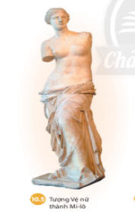
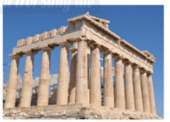
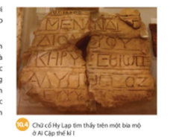
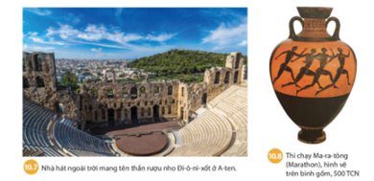
Nhiệm vụ: Quan sát các hình sau và hãy kể một số thành tựu văn hóa của người Hy Lạp còn tồn tại đến ngày nay?

Slide 17
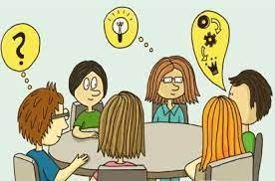
III: NHỮNG THÀNH TỰU VĂN HOÁ TIÊU BIỂU
GV chia nhóm cho HS trình bày từng lĩnh vực văn hoá.
Chia nhóm theo tổ (Thời gian: 4 phút)
Tổ 1: Chữ viết
Tổ 2: Khoa học
Tổ 3: Văn học
Tổ 4: Kiến trúc và điêu khắc

Slide 18
- Chữ viết: Người Hy Lạp sáng tạo ra hệ thống chữ viết gồm 24 chữ cái.
- Khoa học: Hy Lạp là quê hương của nhiều nhà khoa học nổi tiếng: (Aristotes), Archimedes, Herodotes, Pythagoras, Platon Socrates, …
- Văn học: sử thi Illiad - Odyssey và các vở kịch.
- Kiến trúc và điêu khắc: Đền Pác-tê-nông (Parthenon), nhà hát Đi-ô-ni-xốt (Dionysos) của A-ten; hay những tác phẩm về điêu khắc như tượng thần Dớt (Zeus),

Slide 19
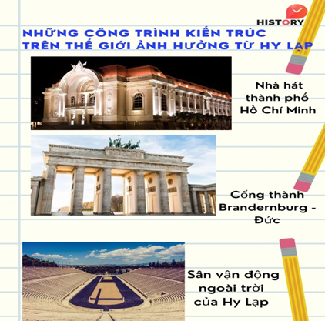
Những công trình kiến trúc lớn trên thế giới ảnh hưởng từ Hi Lạp.

Slide 20
LUYỆN TẬP
LUYỆN TẬP
Nhiệm vụ:
Sau khi HS kể tên các ngành kinh tế phát triển ở Hy Lạp, GV có thể đặt câu hỏi: Vì sao thủ công nghiệp và thương nghiệp lại phát triển ?
GV cũng có thể cho HS liên hệ về vai trò của biển và cảng biển với các quốc gia hiện nay.

Slide 21
VẬN DỤNG
Quan sát logo của Tổ chức Văn hoá, Khoa học và Giáo dục của Liên hợp quốc (UNESCO), em hãy cho biết: Logô đó lấy ý tưởng từ công trình kiến trúc nổi tiếng nào của Hy Lạp cổ đại?

